Slide 1
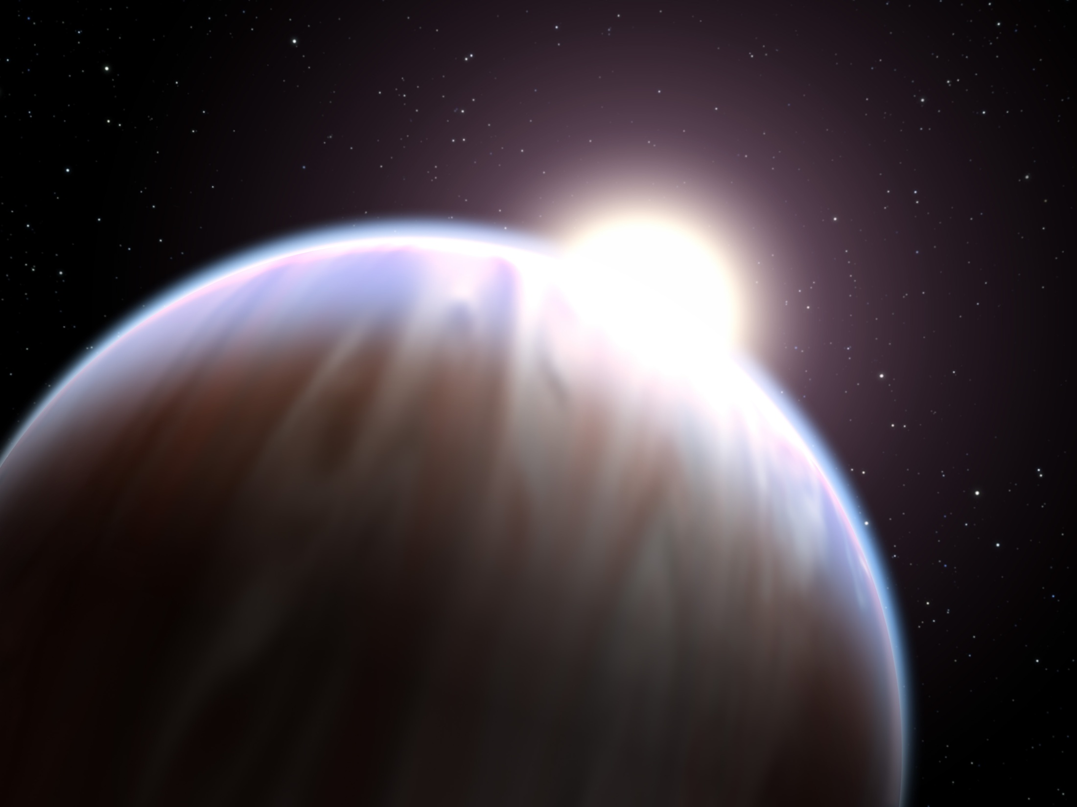
Exoplanetas
Alysson Bruno Barbosa Moreira
alysson.moreira@usp.br

Slide 2
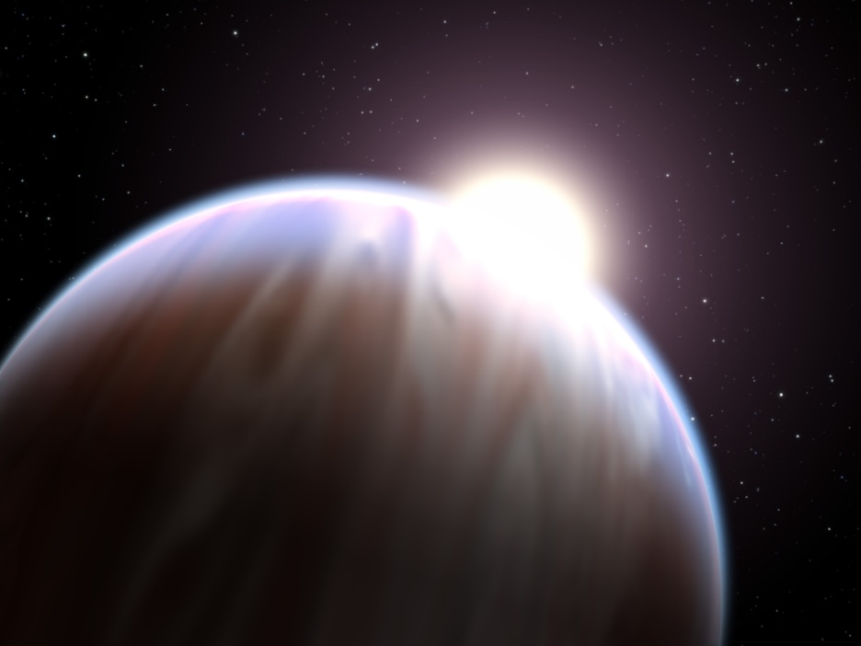
Introdução
O que são?
É um planeta que orbita uma estrela que não seja o Sol e, desta forma, pertence a um sistema planetário distinto do nosso.
Exoplaneta HD 189733 b

Slide 3
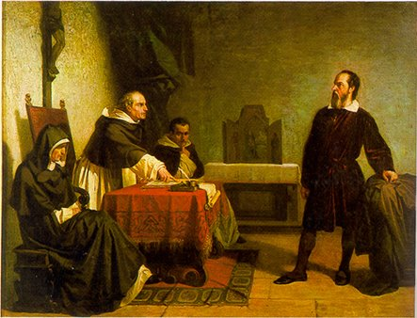
Introdução
O que são?
Histórico
Século XVI
“Contudo, ela move-se"
Galileu frente ao tribunal da inquisição Romana, pintura de Cristiano Banti
Notes:
Foto: http://bethccruz.blogspot.com.br/2009/01/galileu-galilei-astronomia-cincia.html

Slide 4
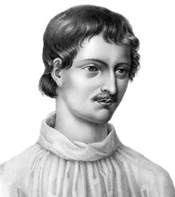
Introdução
O que são?
Histórico
Século XVI
"Decidimos, pronunciamos, sentenciamos e te declaramos, frade Giordano Bruno, ser herege impenitente, pertinaz e obstinado, e por isto deves incorrer em todas as censuras eclesiásticas e penas dos santos cânones, leis e constituições tanto gerais como particulares que se impõem a tais hereges manifestos, impenitentes, pertinazes e obstinados.”
Trecho da condenação de Giordano Bruno
pela Santa Inquisição
Notes:
Imagem: http://www.google.com.br/imgres?q=condena%C3%A7%C3%A3o+Giordano+Bruno&um=1&hl=pt-BR&sa=N&biw=1024&bih=526&tbm=isch&tbnid=3wC5cB6OFwNu_M:&imgrefurl=http://cronicashereticas.blog.terra.com.br/&docid=dlGbvS94VmOV9M&imgurl=http://cronicashereticas.blog.terra.com.br/files/2009/02/giordano_bruno.jpg&w=250&h=281&ei=kBJ1T9HwLcTcgQfarMT1Dg&zoom=1&iact=hc&vpx=591&vpy=92&dur=547&hovh=203&hovw=181&tx=114&ty=74&sig=114614898126476763287&page=1&tbnh=159&tbnw=141&start=0&ndsp=11&ved=1t:429,r:9,s:0

Slide 5
Introdução
O que são?
Histórico
1989
Descoberta de um possível exoplaneta na estrela HD 114762 por David Latham
Variação da velocidade radial da estrela
Notes:
Foto: http://bethccruz.blogspot.com.br/2009/01/galileu-galilei-astronomia-cincia.html

Slide 6
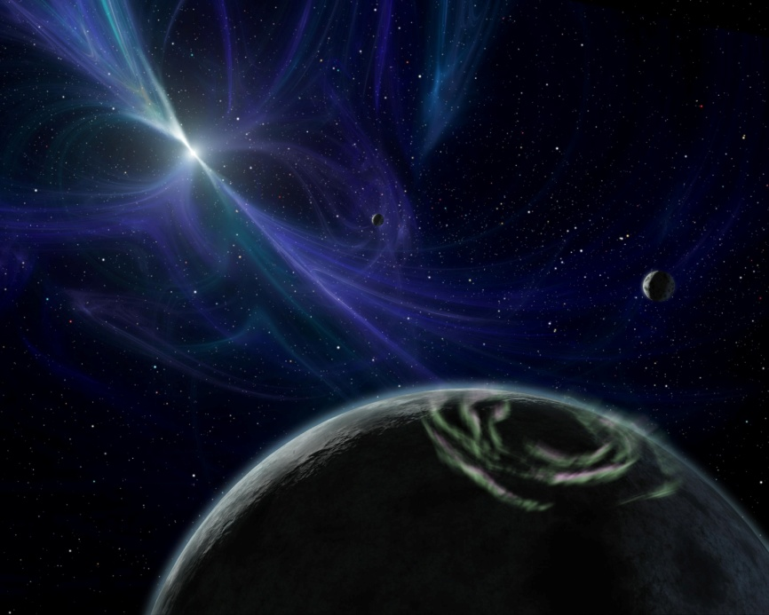
Introdução
O que são?
Histórico
1992 - 1ª descoberta definitiva de um exoplaneta por Wolszczan e Frail
Exoplanetas PSR B1257+12 b, c e d, que orbitam um pulsar.
Notes:
Foto: http://www.nasa.gov/topics/universe/features/exoplanetHouseOfHorrors.html

Slide 7
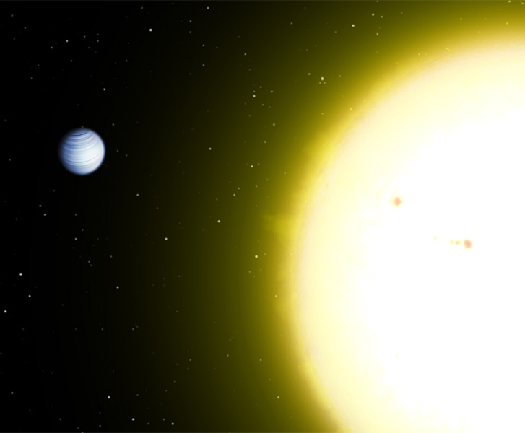
Introdução
O que são?
Histórico
1995 - 1ª descoberta definitiva de um exoplaneta de uma estrela normal
Exoplaneta que orbita a estrela 51 Peg, com metade da massa de Júpiter
Notes:
Foto: http://upload.wikimedia.org/wikipedia/commons/e/ef/51_Pegasi_b_v3.jpg

Slide 8
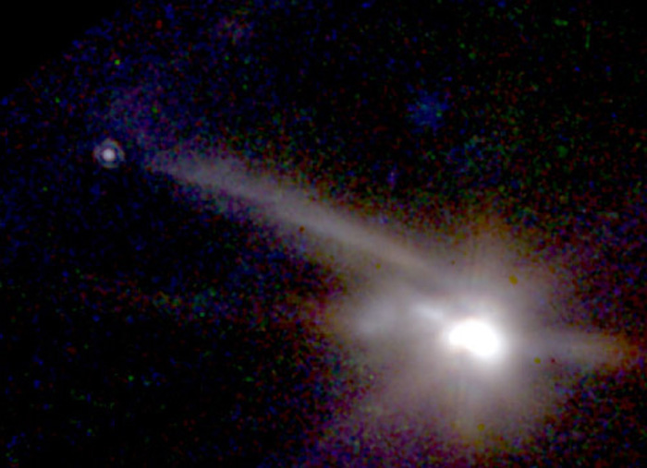
Introdução
O que são?
Histórico
1998 - 1ª imagem direta de um exoplaneta – Susan Terebey
TMR-1C próximo a uma estrela binária
Notes:
Foto: http://news.discovery.com/space/phantom-planet-comes-back-from-oblivion.html

Slide 9
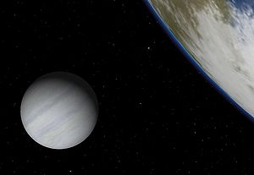
Introdução
O que são?
Histórico
2001- Primeiro planeta a ser encontrado na zona habitável
HD28185b, com massa de seis Júpiters. Descoberto por Nuno Santos et al.
Notes:
Foto: http://en.wikipedia.org/wiki/File:Moon_of_HD_28185_b.jpg

Slide 10

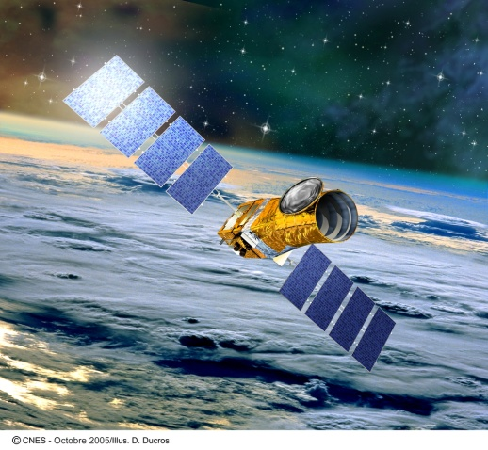
Introdução
O que são?
Histórico
2006- Lançamento da CoRoT (Convection, Rotation e planetary Transits)
Notes:
Fotohttp://www.google.com.br/imgres?um=1&hl=pt-BR&biw=1024&bih=526&tbm=isch&tbnid=gIeupht734br3M:&imgrefurl=http://smsc.cnes.fr/COROT/&docid=pqt9_iP3fJuFOM&imgurl=http://smsc.cnes.fr/IcCOROT/Logo_seul.jpg&w=1045&h=787&ei=WCF1T6-yB4eygwf2tqzrDg&zoom=1&iact=rc&dur=257&sig=114614898126476763287&page=1&tbnh=159&tbnw=211&start=0&ndsp=8&ved=1t:429,r:0,s:0&tx=127&ty=47
http://farawayworlds.wordpress.com/in-english/

Slide 11
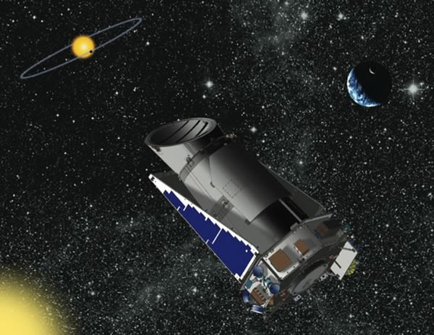
Introdução
O que são?
Histórico
2009 – Lançamento da nave Kepler
Notes:
Foto: http://upload.wikimedia.org/wikipedia/commons/e/ef/51_Pegasi_b_v3.jpg

Slide 12
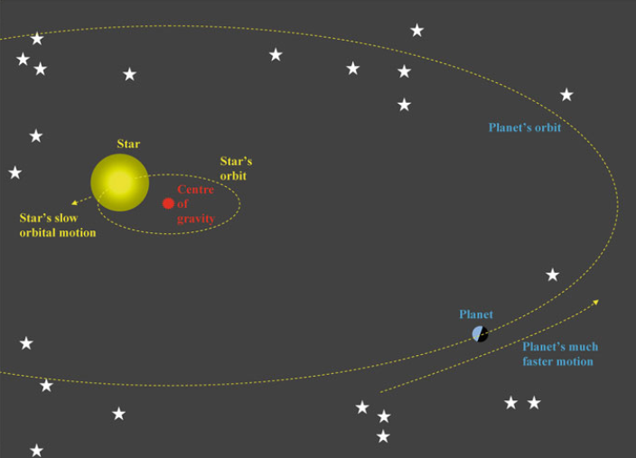
Como encontrar?
O método Doppler
Velocidade radial de uma estrela
Notes:
Foto: http://upload.wikimedia.org/wikipedia/commons/e/ef/51_Pegasi_b_v3.jpg

Slide 13


Como encontrar?
O método Doppler (70%)
Velocidade radial de uma estrela
Efeito Doppler
Notes:
Foto: http://upload.wikimedia.org/wikipedia/commons/e/ef/51_Pegasi_b_v3.jpg

Slide 14
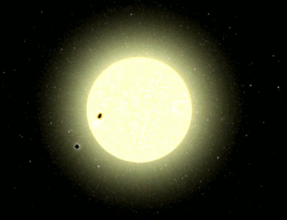
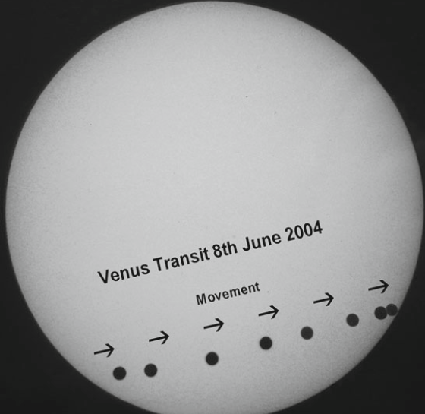
Como encontrar?
O método do trânsito (23%)
Trânsito de Vênus
Um astrônomo alienígena perceberia uma variação de 0,08%
Notes:
Foto: http://eternosaprendizes.com/2009/04/03/metodos-propostos-para-deteccao-de-exoluas/

Slide 15
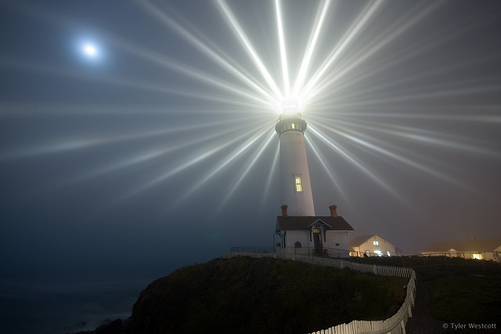
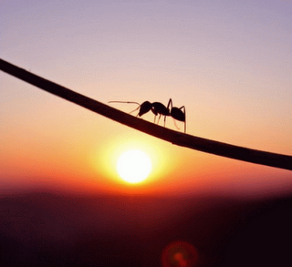
Como encontrar?
O método observação direta (2,9%)
Corpos muito pequenos próximos a corpos muito brilhantes
Notes:
Foto: http://www.atmob.org/library/articles/transit.html

Slide 16
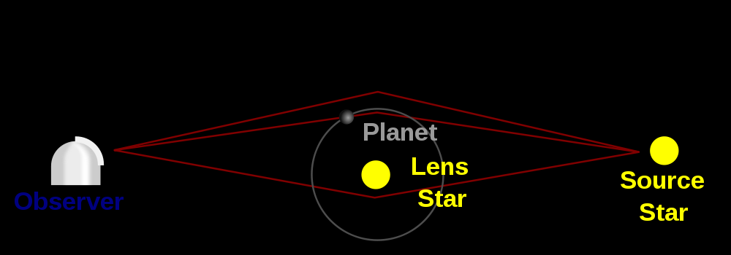
Como encontrar?
Microlentes Gravitacionais (2,3%)
Notes:
Foto: http://www.atmob.org/library/articles/transit.html

Slide 17
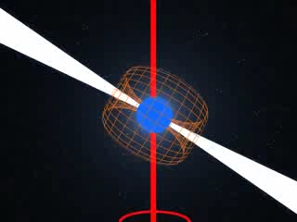
Como encontrar?
Temporização (1,9%)
Para o caso de pulsares
Notes:
Foto: http://www.atmob.org/library/articles/transit.html

Slide 18
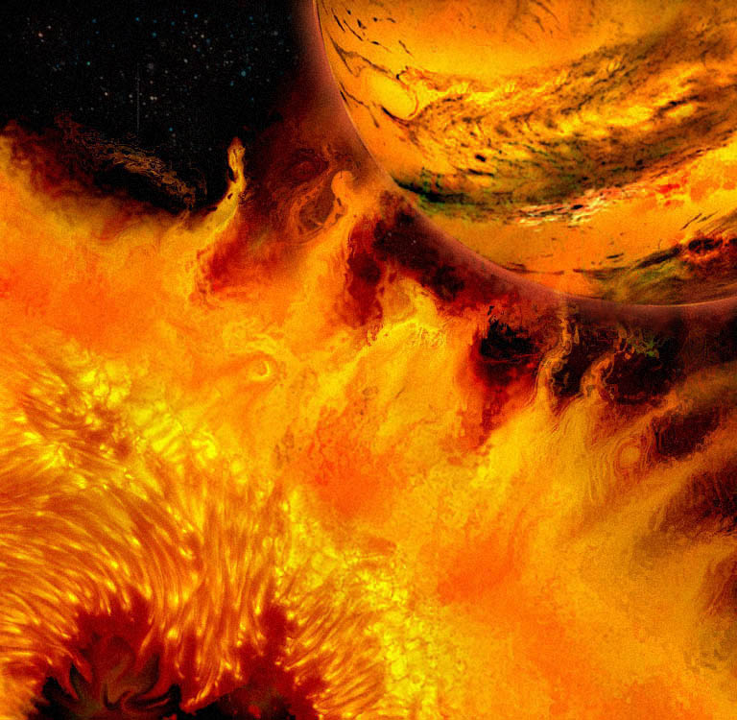
Os principais tipos
Jupiteres Quentes (40%)
Massa de 0,5 a 13 vezes a de Júpiter
Órbitas menores que a de Mercúrio
Temperaturas próximas a 2000ºC
Notes:
Foto: http://www.atmob.org/library/articles/transit.html

Slide 19
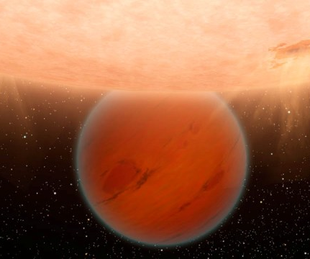
Os principais tipos
Netunos Quentes
Muito menos massivos que os Júpiteres quentes
Órbitas menores que a de Mercúrio
Notes:
Foto: http://www.atmob.org/library/articles/transit.html

Slide 20
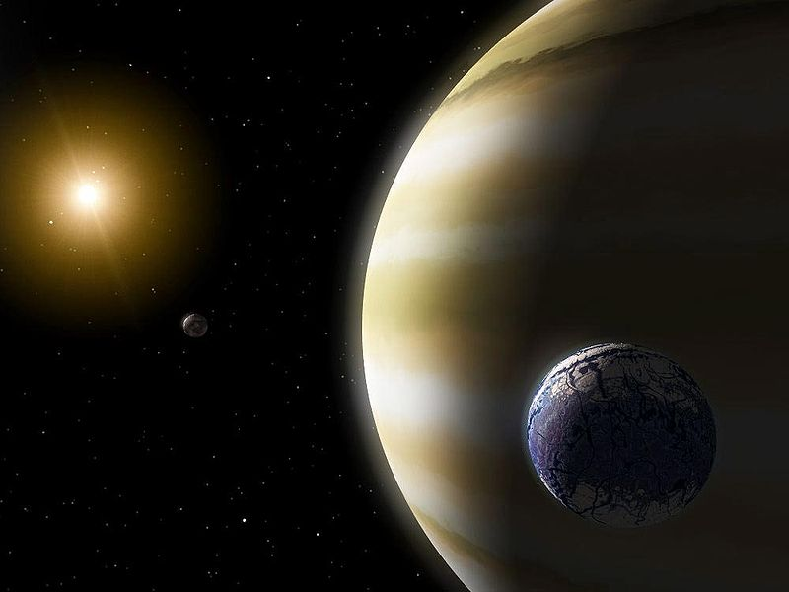
Os principais tipos
Jupiteres Frios
Massa de 0,5 a 13 vezes a de Júpiter
Órbitas maiores
Temperaturas próximas a -140ºC
Notes:
Foto: http://pt.wikipedia.org/wiki/Ficheiro:Extrasolar_planet_NASA.jpg

Slide 21
Os principais tipos
Superjupiteres
Subdivisão tantos dos Júpiteres Quentes como dos Júpiteres Frios com massas maiores que cinco vezes a massa de Júpiter
Notes:
Foto: http://www.atmob.org/library/articles/transit.html

Slide 22
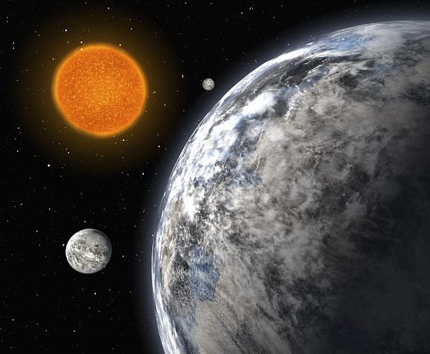
Os principais tipos
Superterras
Massa de 1,5 a 10 vezes a da Terra
Atmosfera?
Notes:
Foto: http://www.atmob.org/library/articles/transit.html

Slide 23
Os principais tipos
Exoterras
Qualquer exoplaneta com massa igual a 1,5 vezes a massa da Terra
Notes:
Foto: http://www.atmob.org/library/articles/transit.html

Slide 24
Os principais tipos
Exoterras
Planetas Godilock
Exo-Terras na
Zona Habitável
Região com temperaturas entre 0ºC e 100ºC
Notes:
Foto: http://www.atmob.org/library/articles/transit.html

Slide 25
Os principais tipos
Exoterras
Planetas Godilock
Exo-Terras na
Zona Habitável
Atmosfera?
Rotação?
Fonte interna de calor?
Notes:
Foto: http://www.atmob.org/library/articles/transit.html

Slide 26
Os principais tipos
Exoterras
Planetas Godilock
Pequenos pontos azuis
São Planetas Godilock mais as demais características de habitabilidade.
Notes:
Foto: http://www.atmob.org/library/articles/transit.html

Slide 27
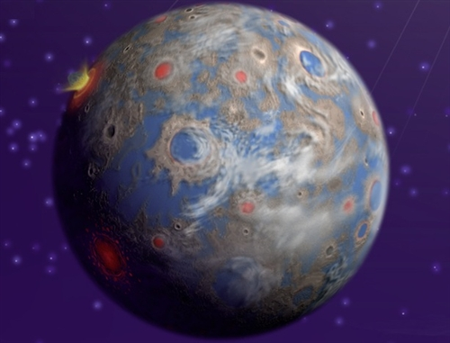
Os principais tipos
Exoterras
Planetas Godilock
Pequenos pontos azuis
KOI – Kepler Object of Interest – 326.01
80% da massa da Terra
Temperaturas próximas a 60ºC
Notes:
Foto: http://www.atmob.org/library/articles/transit.html

Slide 28
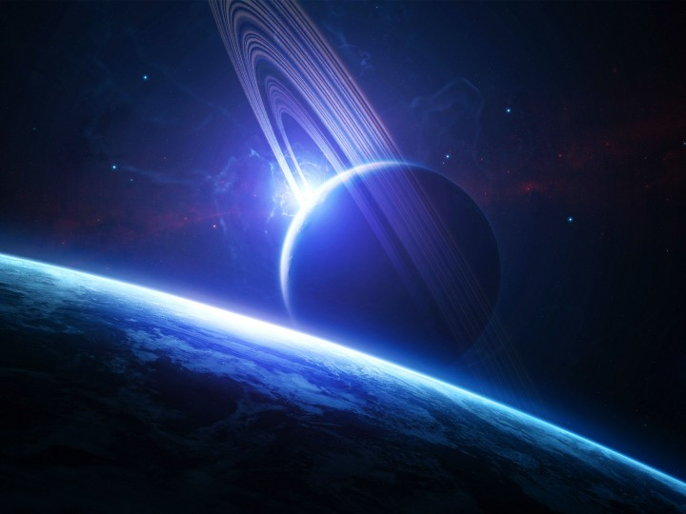
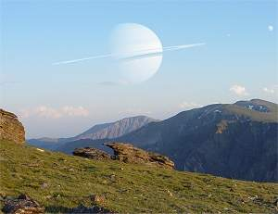

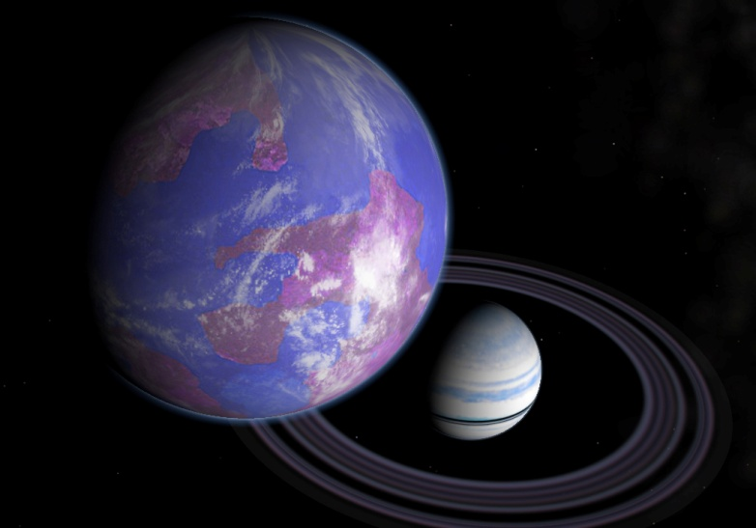
As luas habitáveis
Notes:
Foto: http://www.inovacaotecnologica.com.br/noticias/noticia.php?artigo=telescopio-kepler-encontrar-luas-habitaveis
http://eternosaprendizes.wordpress.com/2009/02/01/astronomos-comecam-a-caca-de-exoluas-orbitando-exoplanetas/
http://eternosaprendizes.com/2010/01/05/vamos-descobrir-em-breve-uma-exolua-tal-como-a-lua-pandora-do-filme-avatar/

Slide 29
Poderemos um dia viver em outro planeta parecido com a Terra?
Notes:
Foto: http://www.atmob.org/library/articles/transit.html

Slide 30


Slide 31


Obrigado pela presença.
Notes:
Foto: http://www.atmob.org/library/articles/transit.html

